Slide 1


Slide 2

La Observancia del sábado
Ezequiel 20:12, 20

Slide 3

“
“El séptimo día es reposo para Jehová tu Dios.
”
(Éxodo 20:10)

Slide 4

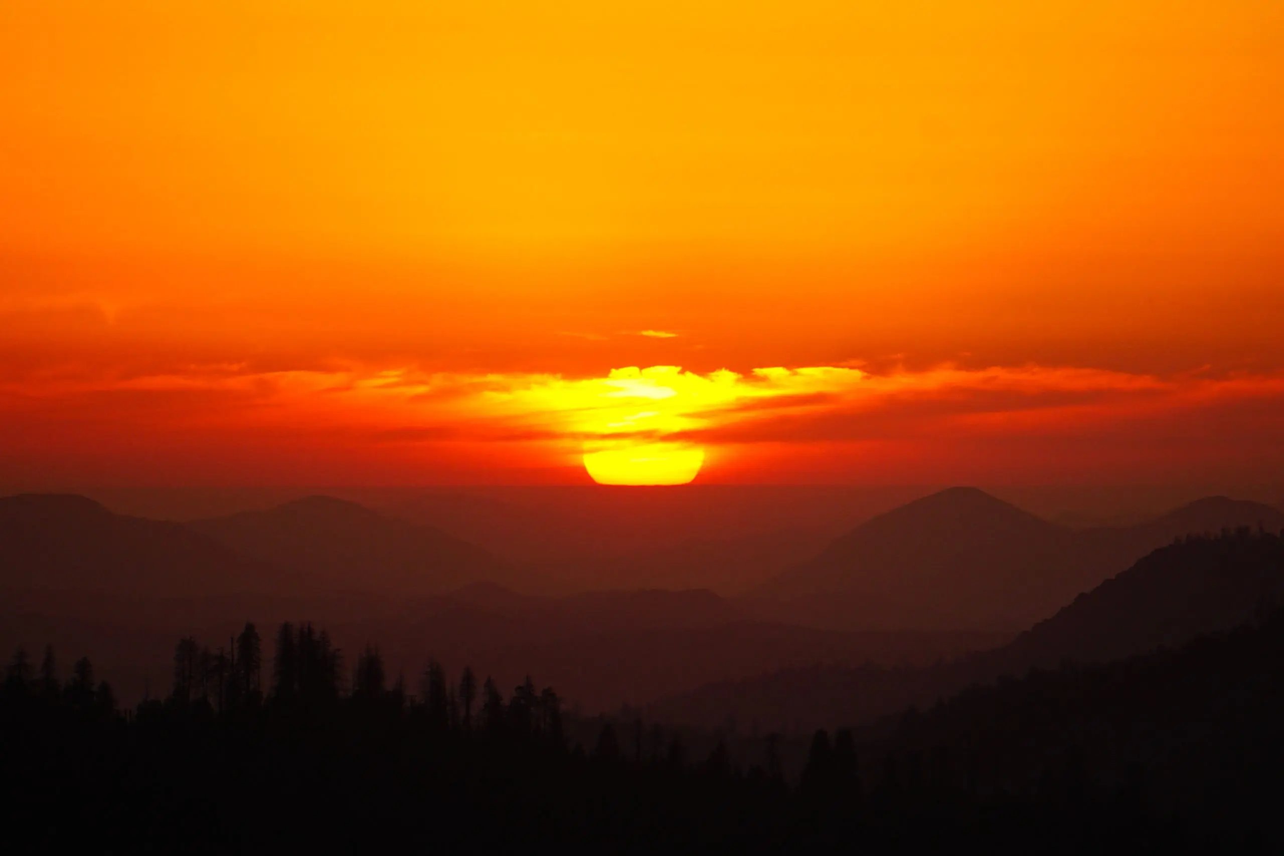
EL PERIODO DEL SÁBADO:
El sábado debe ser celebrado “[…] de tarde a tarde guardaréis vuestro reposo” (Levítico 23:32).

Slide 5
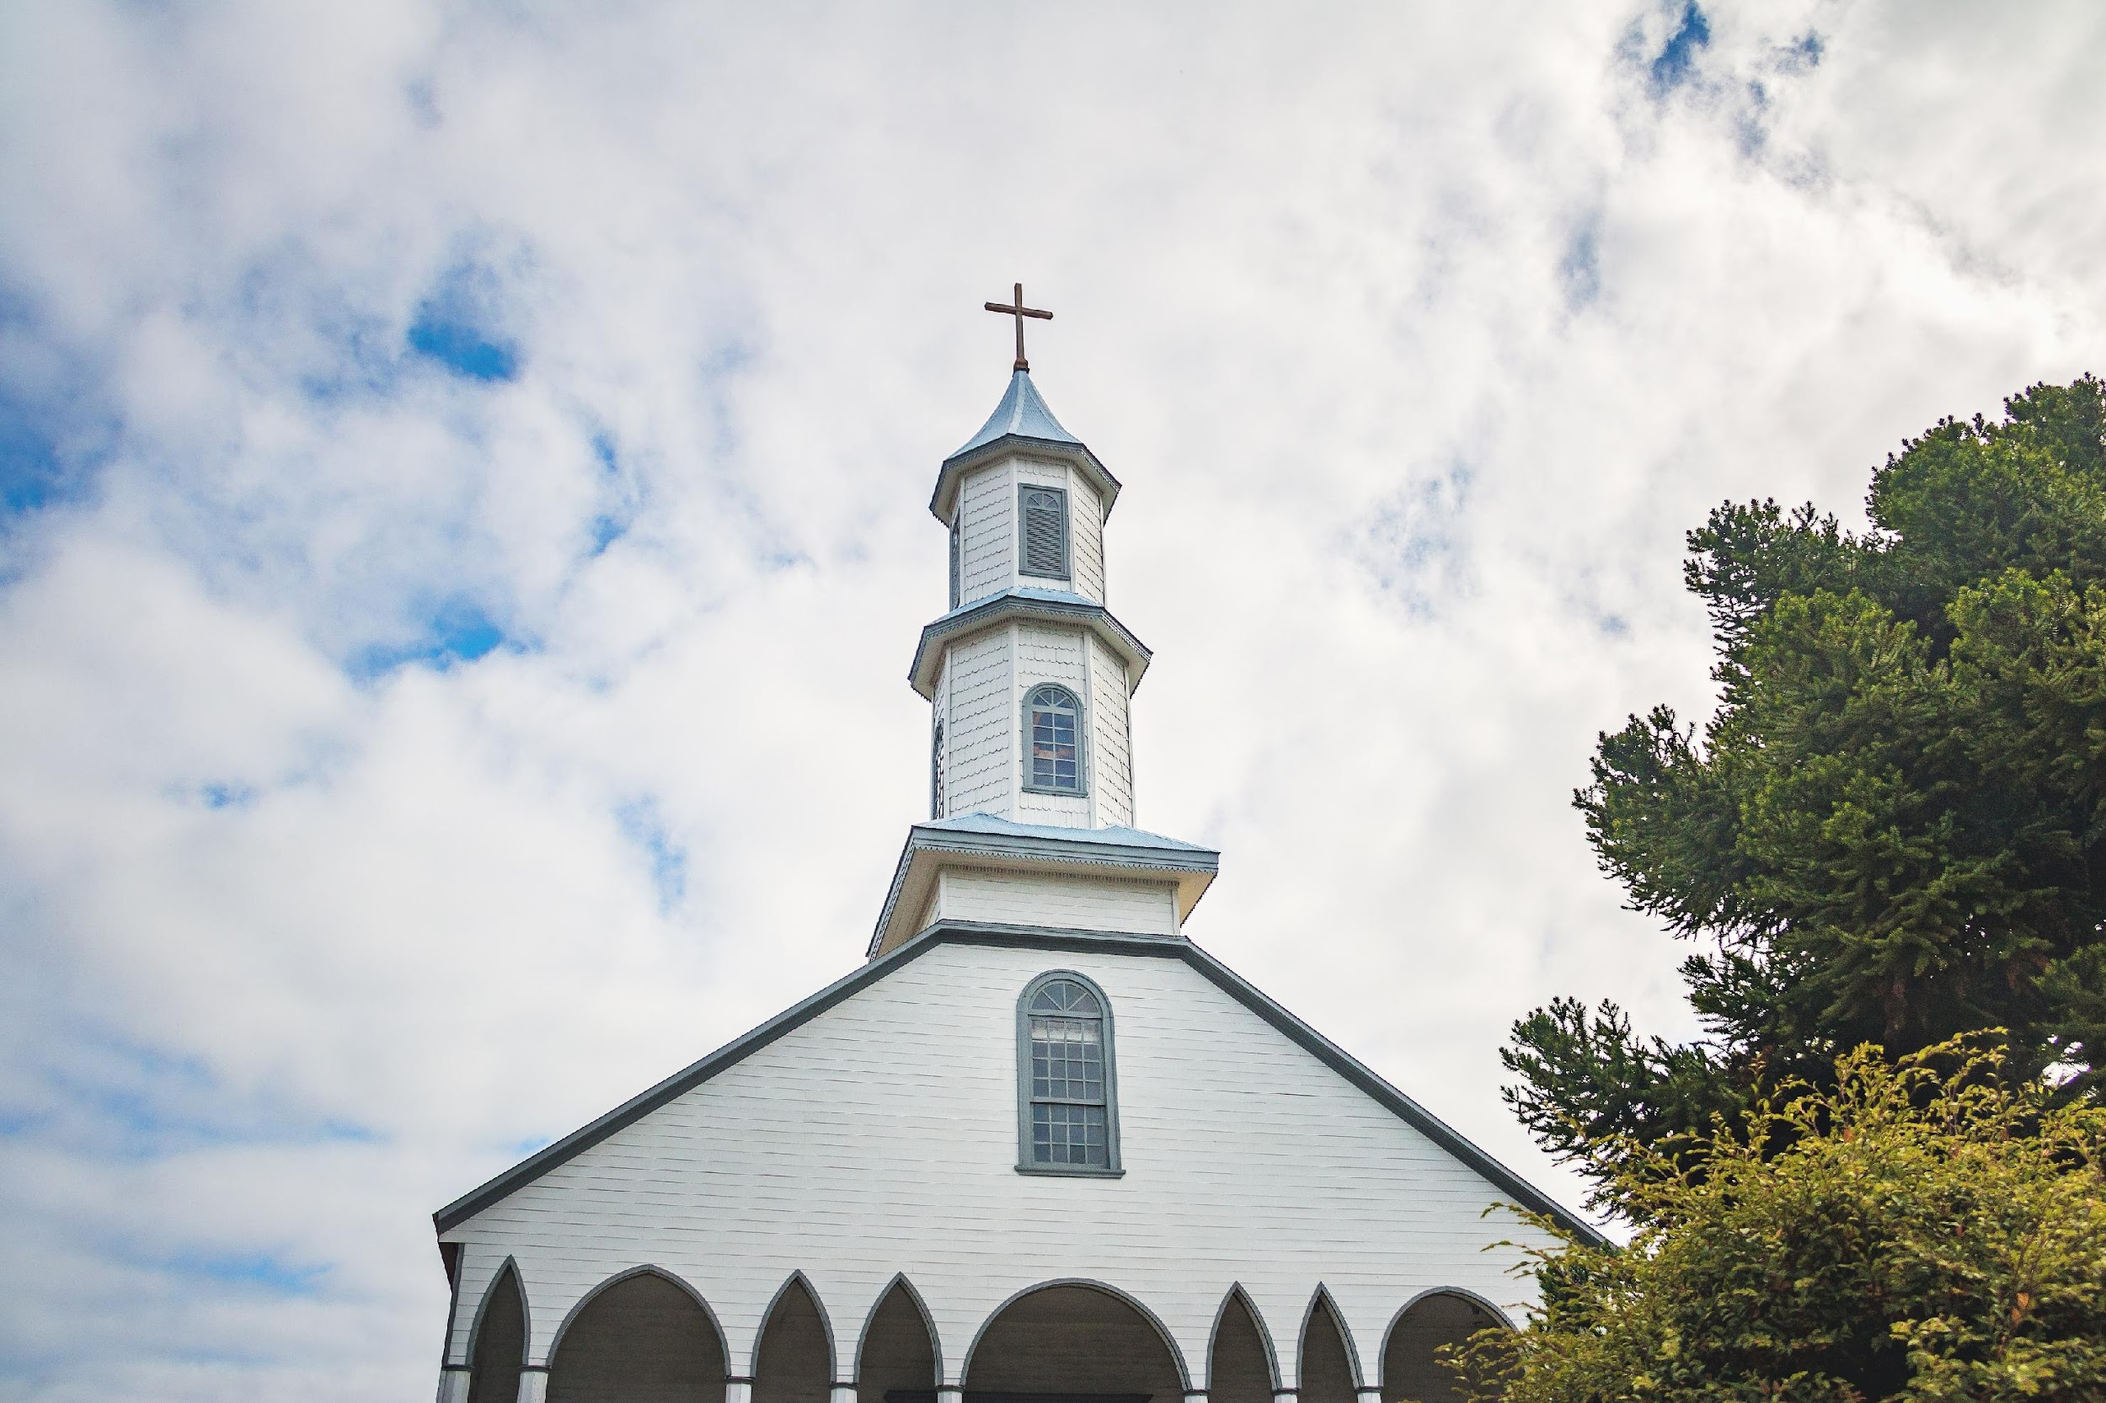
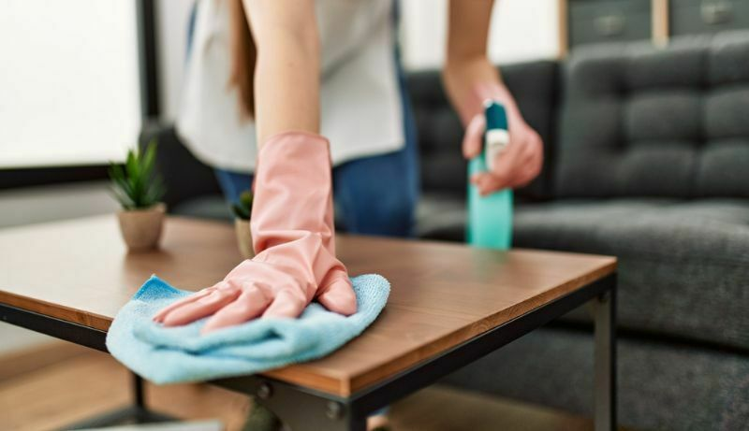
LA PREPARACIÓN PARA EL SÁBADO:
“Aunque deben hacerse preparativos para el sábado durante toda la semana, el viernes es un día especial de preparación.” (Joyas de los testimonios, t. 3, p. 21).

Slide 6

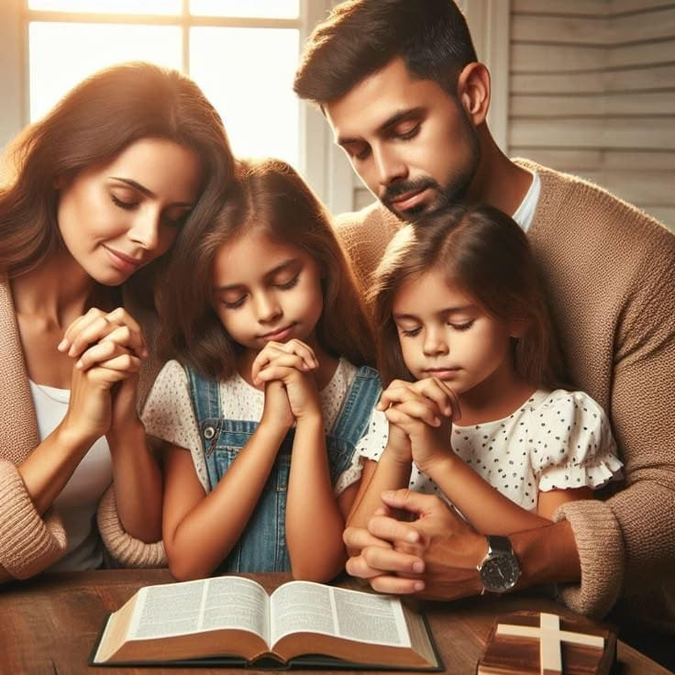

El inicio del sábado en familia:
“Antes de la puesta del sol, congréguense los miembros de la familia para leer la Palabra de Dios y para cantar y orar.” (Joyas de los testimonios, t. 3, p. 23).

Slide 7

LA OBSERVANCIA DEL SÁBADO:
“Como Dios abandonó su trabajo de creación y descansó el sábado y lo bendijo, el hombre ha de dejar las ocupaciones de su vida diaria, y consagrar esas horas sagradas al descanso sano, al culto y a las obras santas.”
(El Deseado de todas las gentes, p. 177)

Slide 8
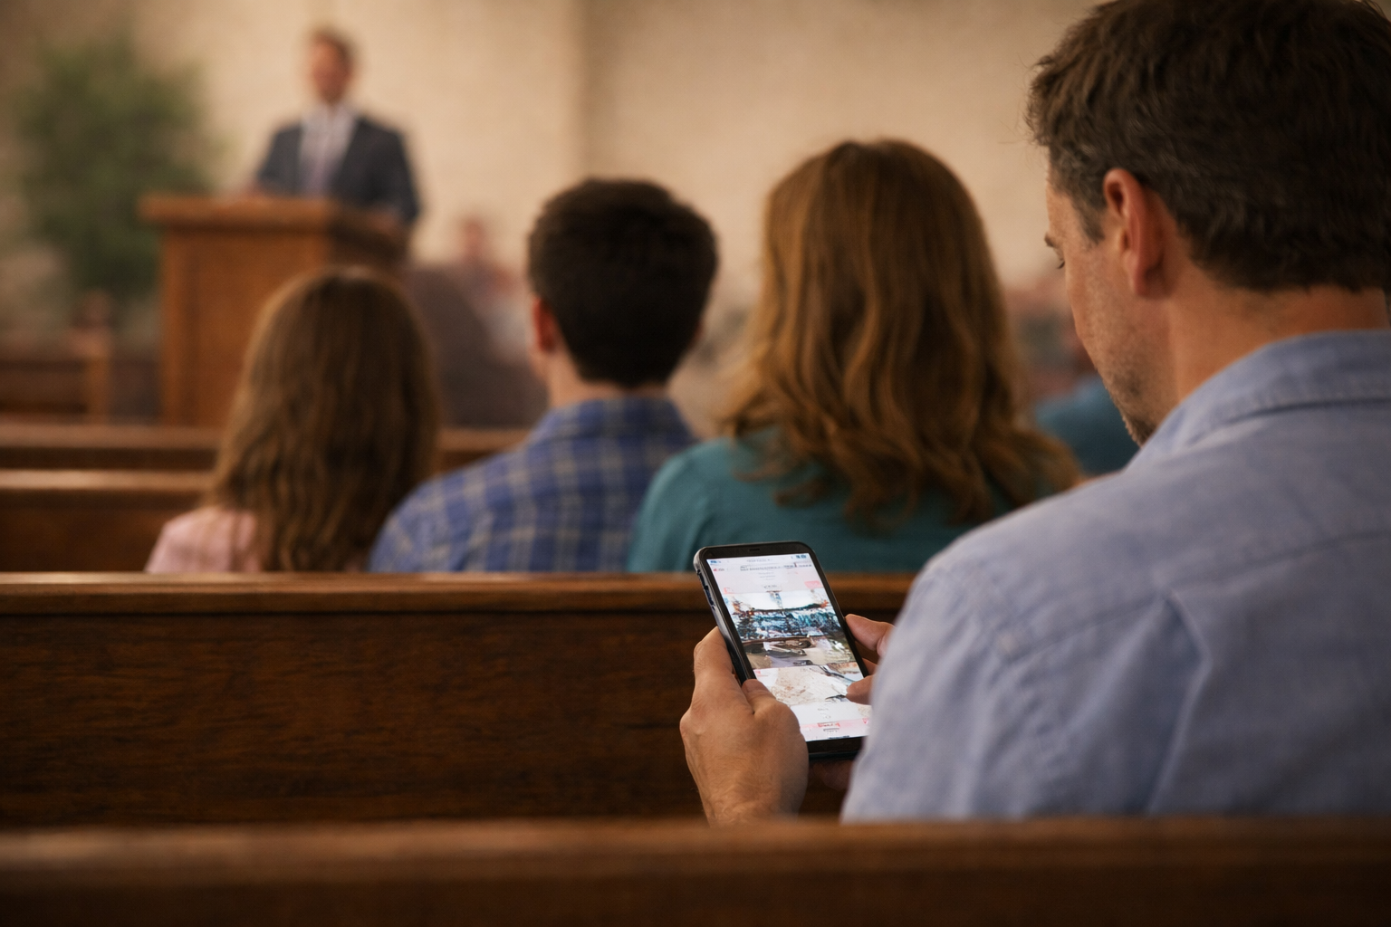
Cómo es profanado el sábado:
Buscando el placer propio.
Por la prisa e impaciencia.
Haciendo los deberes escolares.
Leyendo cosas seculares.
Pensando en negocios.

Slide 9
EL SÁBADO NO ES UN DÍA DE INACTIVIDAD Y OCIOSIDAD:
“Debemos cuidar celosamente las extremidades del sábado. Recordemos que cada momento es tiempo santo y consagrado.”
(Joyas de los testimonios, t. 3, p. 22)

Slide 10
“
Pero a fin de santificar el sábado, los hombres mismos deben ser santos. Por la fe, deben llegar a ser partícipes de la justicia de Cristo.
Cuando fué dado a Israel el mandato: ‘Acordarte has del día del reposo, para santificarlo,’ el Señor también les dijo: ‘Habéis de serme varones santos.
”
(El Deseado de todas las gentes, p. 250)

